Slide 1

Good Feature to Track
Jianbo Shi Carlo Tomasi

Slide 2
摘要
本文提出了一种基于跟踪器工作原理的结构最优特征选择准则，并提出了一种特征监测方法，这些方法基于一种新的跟踪算法，该算法扩展了先前牛顿-拉斐逊式搜索方法在仿射图像变换下的工作。

Slide 3
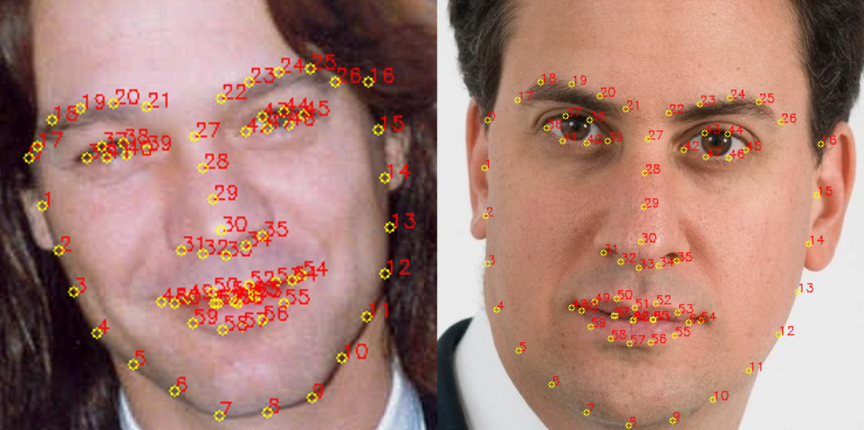
介绍
图像匹准问题

Slide 4


介绍
图像匹准问题

Slide 5
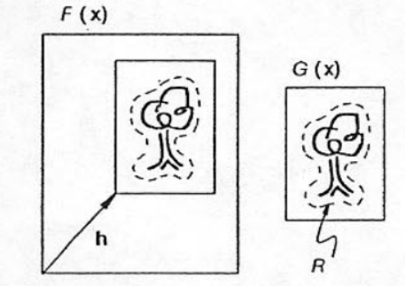
KLT算子及拓展
求视查向量h非常耗时
min(F(x+h)-G(x))

Slide 6
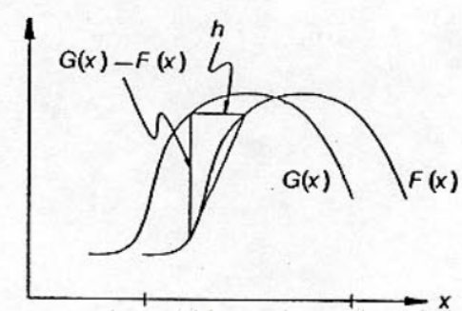
KLT算子及拓展
一维情况下求得h的最好估计再泛化到多维情况

Slide 7
KLT算子及拓展
本文中，作者两人对该算子进行了扩展
通过一个仿射运动域来表示前面提到的h

Slide 8
KLT算子及拓展
本文中，作者两人对该算子进行了扩展
通过一个仿射运动域来表示前面提到的h

Slide 9
摘要
本文提出了一种基于跟踪器工作原理的结构最优特征选择准则，并提出了一种特征监测方法，这些方法基于一种新的跟踪算法，该算法扩展了先前牛顿-拉斐逊式搜索方法在仿射图像变换下的工作。

Slide 10
选题背景及意义
您的内容打在这里，或者通过复制您的文本后，在此框中选择粘贴，并选择只保留文字。您的内容打在这里，或者通过复制您的文本后，在此框中选择粘贴，并选择只保留文字，您的内容打在这里，或者通过复制您的文本后

